Slide 1
Représenter un algorithme avec un ORGANIGRAMME

Slide 2



Organigramme = Diagramme d’activité
1 (ou des) points de départ
des actions
des conditions
des flux de séquence
1 point de terminaison

Slide 3
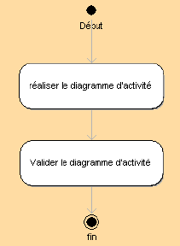
Une transition séquentielle
Une action démarre quand l’action précédente se termine

Slide 4
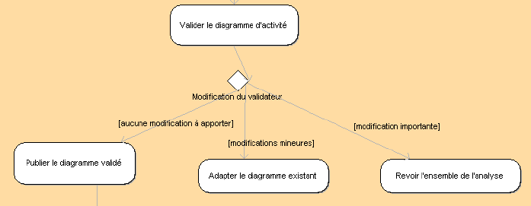
Des transitions alternatives
Des transitions dépendant d’une condition mènent vers des actions différentes

Slide 5
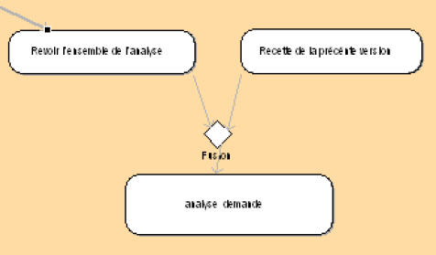
Des transitions alternatives
Rassemblement de deux transitions en une seule

